Slide 1
WardisiumCode
Что это такое?
Как пользоваться?
Что за формат .ward и .py?

Slide 2
Что это такое?
WardisiumCode – программа для создания кода на python без знания языков программирования.

Slide 3
Как пользоваться?
Пользоваться программой легко. Чтобы добавить строку нужно нажать на нужную кнопку из раздела. Чтобы сохранить свой проект нужно нажать меню файла и выбрать кнопку “сохранить ward” чтобы открыть нажать “загрузить ward”. Чтобы запустить ваш проект в меню файла нажмите “скачать py”. Для этого нужно иметь python.

Slide 4

Клавиши и элементы управления
Чтобы изменить расположение строк нужно нажать E в открывшемся меню ввести 0 если нужно вернуть обычное расположение строк, 1 если нужно изменить расположение строк на следующее. Расположение строк используется для помещения строк в циклы, условия и функции.
Используется для замены строки тем блоком который выберите после нажатия на эту кнопку. R чтобы вызвать не по нажатию
2. Используется для удаления строки. Delete или Backspace чтобы вызвать не по нажатию.
Ctrl чтобы скрыть или показать

Slide 5
Форматы .ward и .py
.py – расширение файла для запуска вашего кода на компьютере
.ward – расширение файла для сохранения вашего проекта в WardisiumCode

Slide 6




Как пользоваться блоками?
Вывод и ввод
Функции
Циклы и условия
Переменные

Slide 7
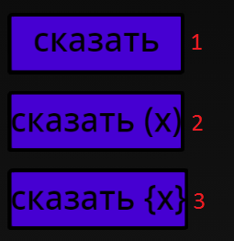
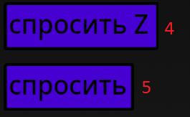

Вывод и ввод
Сказать простой текст
Сказать значение переменной или результат действия с числами или переменными
Сказать значение переменной (действия с числами или переменными) и текст.
4. Спросить целое число
5. Спросить текст
6
6. Спрашивает десятичную дробь

Slide 8
Действия в python
/ - деление
// - деление нацело
% - остаток от деления нацело
* - умножение
+ - плюс
- - минус
** - возведение в степень

Slide 9
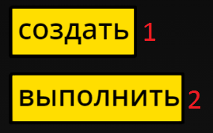
Функции
Создать функцию
Вызвать созданную функцию

Slide 10
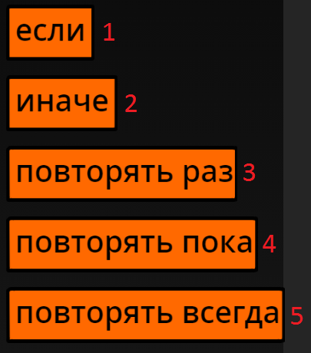
Циклы и условия
Условие если. Если сравнение будет верно, то что находиться в нём выполниться иначе ничего не случиться
При добавлении этого блока, если значение блока если будет не верно то выполниться то что находиться в этом блоке
Повторяет то что находиться в этом блоке столько раз сколько ввёл пользователь
Повторяет то что находиться в нём столько раз сколько ввёл пользователь
Повторяет то что находиться в нём бесконечно. Учтите следующие строки не могут начать выполнение пока предыдущая не выполнится

Slide 11
Операторы сравнения python
< - меньше
> - больше
== - равно
<= - меньше или равно
>= - больше или равно
!= - не равно

Slide 12
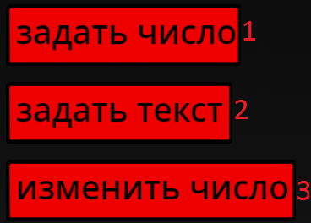
Переменные
Задаёт переменную численным значением
Задаёт переменную строчными символами
Изменяет значение численной переменной на число которое ввёл пользователь

